Slide 1
C++程序设计实践
信息学院| 在线编程实践
By Andy & lifeboat
2021年7月

Slide 2
C++小课堂

Slide 3
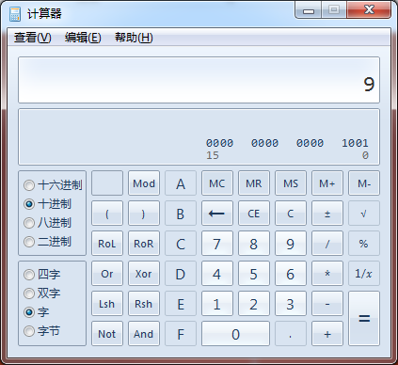
使用二进制的数据优化技巧

Slide 4
二进制优化
二进制中1的最低位位置 (打表+Lowbit)
二进制中1的个数(lowbit料理)

Slide 5
基本概念
用于对整数类型（int,char, long 等）变量中的某一位(bit)， 或者若干位进行操作。比如:
判断某一位是否为1
只改变其中某一位，而保持其他位都不变。
C/C++语言提供了六种位运算符来进行位运算操作

Slide 6
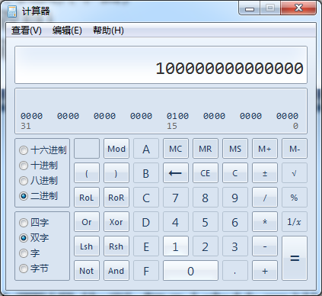
六种基本操作
& 按位与
| 按位或
^ 按位异或
~ 按位取反
<< 左移
>> 右移
Notes:
记得讲:双字的大小为16，第0-15位（负数用补码表示）

Slide 7
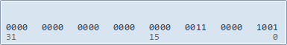
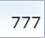
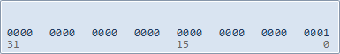
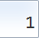
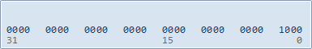
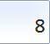
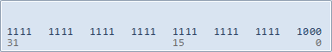
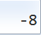
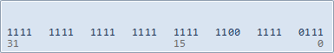
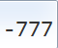
& 按位与
777 第0位为1 第3位为1
777 & 1 = 1
777& 8 = 8
-8为8取反加1 8&-8 为1000 777&-777为1

Slide 8
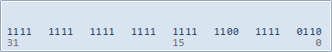
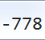
~ 按位取反
777(补码)
～777=-778
~777+1 = -777
777与-777 只有最低的1的位之后的位相同

Slide 9
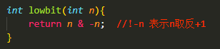
lowbit(n) 运算
lowbit(n)的意思是将n转化成二进制数之后，只保留最低位的1及其后面的0，得到的十进制数。

Slide 10

技巧1 二进制中1的个数(lowbit料理)

Slide 11
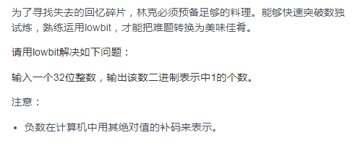
算二进制数有几个1 （lowbit料理）

Slide 12
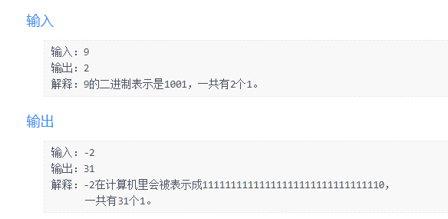
算法：从n中减掉lowbit(n)，直减到n为0为止

Slide 13
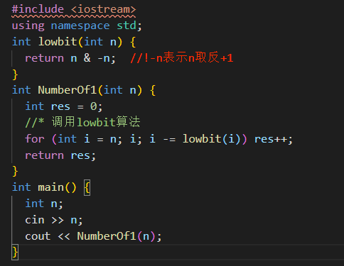

Slide 14
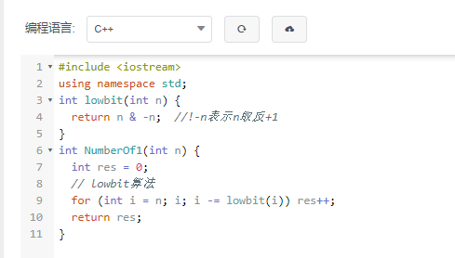
此题只需要补全代码

Slide 15
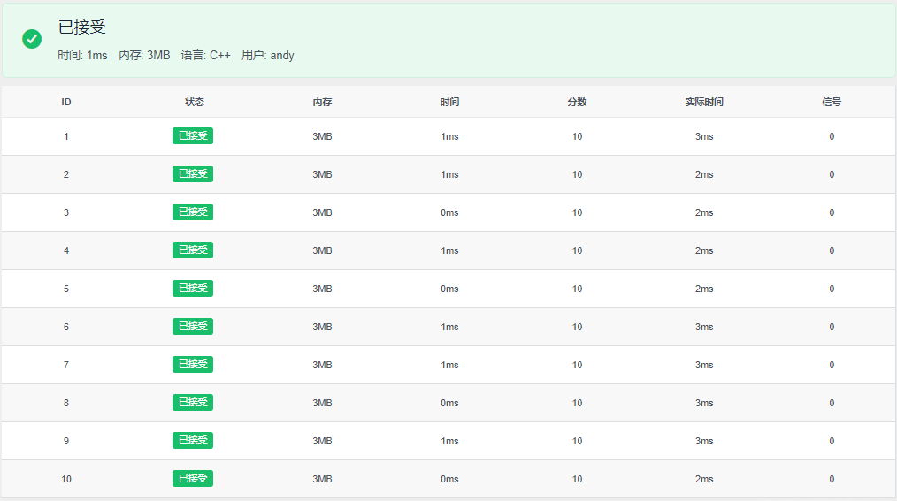
Accept

Slide 16

技巧2 二进制中1的最低位位置 (打表+lowbit)

Slide 17
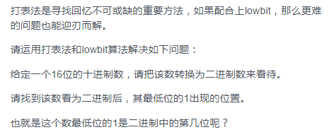
打表+lowbit组合技

Slide 18
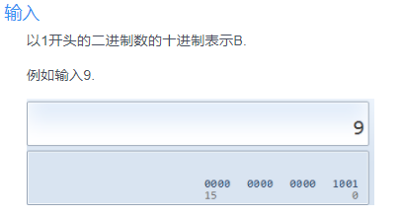
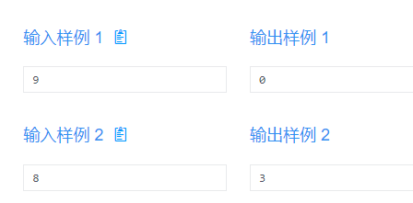
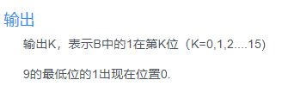
输入输出

Slide 19
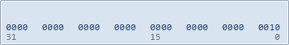
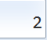
<< 左移 Left Shift
1 第0位为1 1 << 1 1 << 3
1 << K 得到 2^K 也就是第K位为1的二进制数
因此： Log2( 1<<K) = K

Slide 20
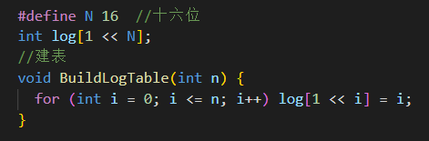
用打表法计算 Log[1<<16]

Slide 21
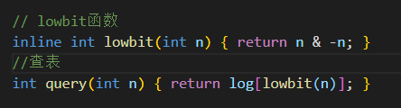
查找n的最低位的1是第几位

Slide 22
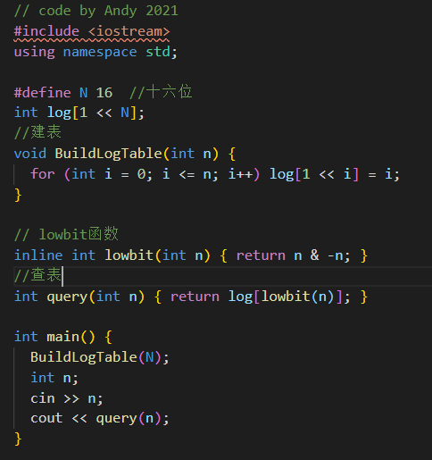
参考代码

Slide 23
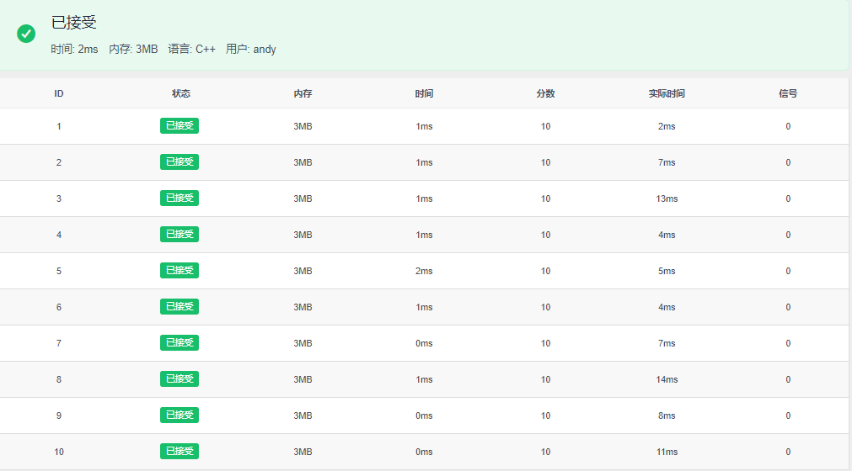
Accept

Slide 24
深度优先搜索II

Slide 25
深搜解数独
真假 记忆碎片
Boss题：
寻找林克的回忆(4)
寻找林克的回忆(1)
寻找林克的回忆(3)
寻找林克的回忆(2)

Slide 26

例题1 真假记忆碎片

Slide 27
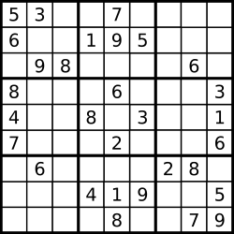
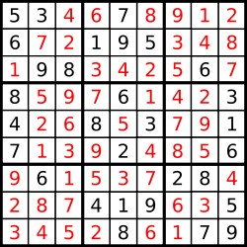
真假记忆碎片
在千辛万苦得到一个记忆碎片之后，林克需要辨别真假，若是所得到的并不是发生历史中的碎片，乃是后人捏着的，那么林克如何寻回完整的自己呢？

Slide 28
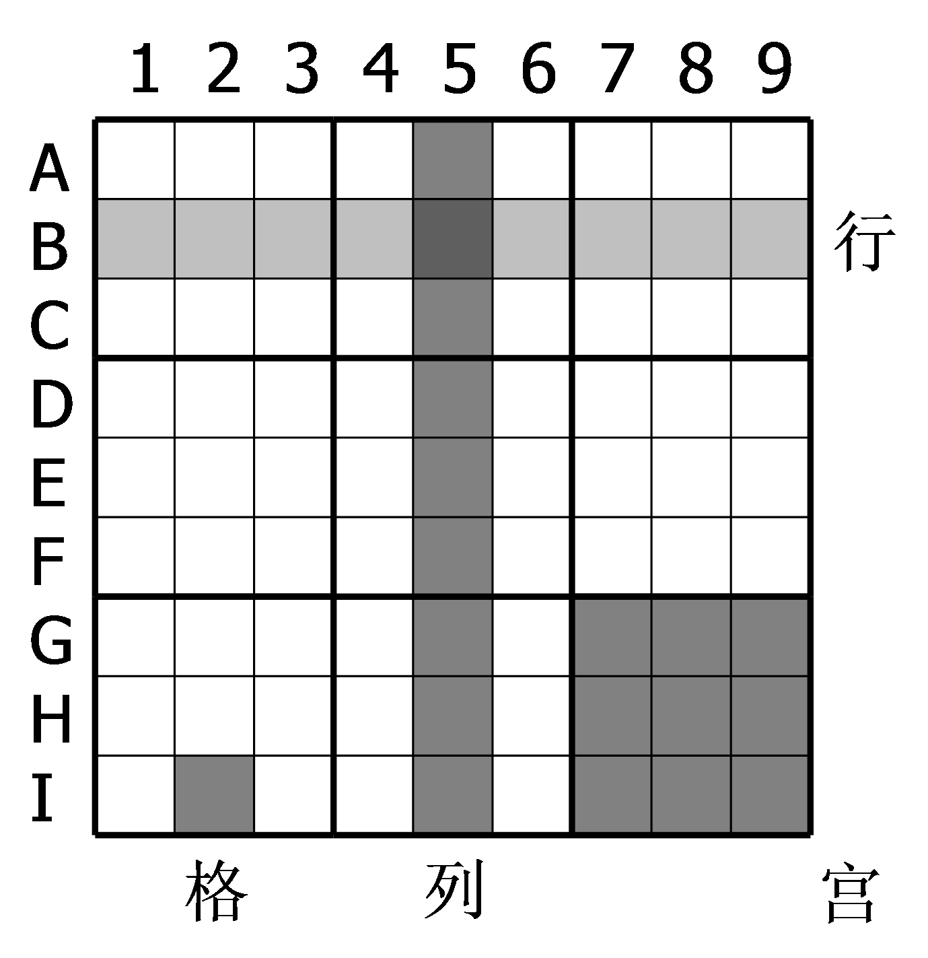
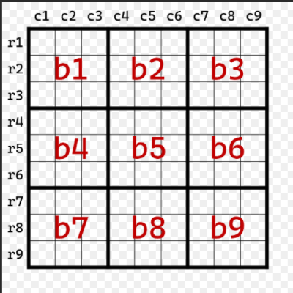
难点：数独的坐标表示

Slide 29
5种判定条件
记忆碎片的行列都是9×9，并且里面没有非法字符(1-9)
记忆碎片A与原始矩阵A，非空位置的数字要完全相同
记忆碎片A的每一行1-9都无重复
记忆碎片A的每一列1-9都无重复
记忆碎片的每一个3*3的格子内，数字1-9无重复

Slide 30
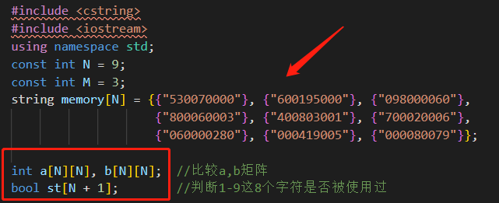
模拟题，注意细节和边界

Slide 31
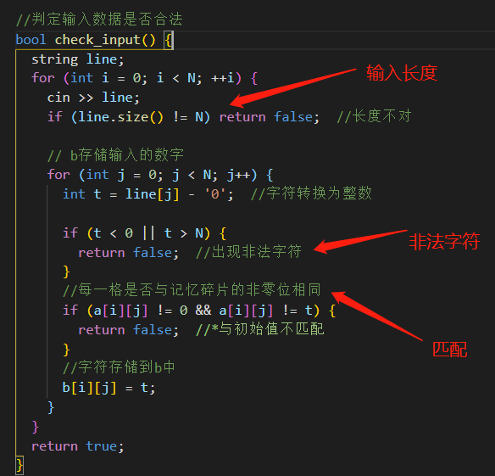
参考代码

Slide 32

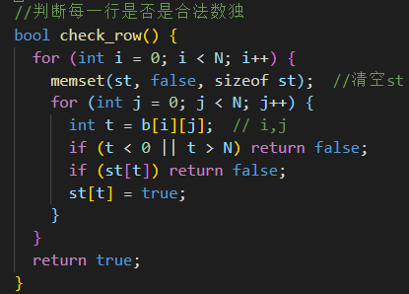
判断每一行

Slide 33
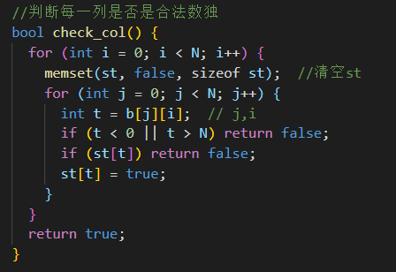
判断每一列

Slide 34
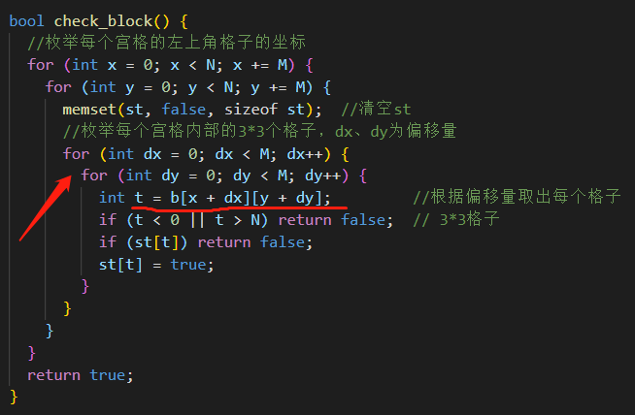
判断每一个宫格(使用偏移量计算) M=3 N=9

Slide 35
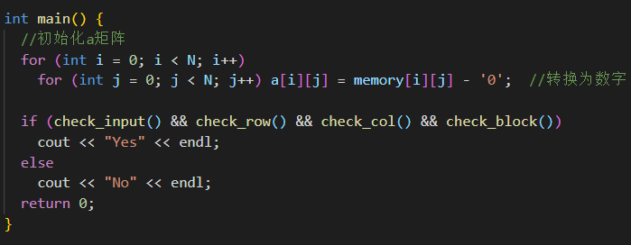
主函数参考

Slide 36
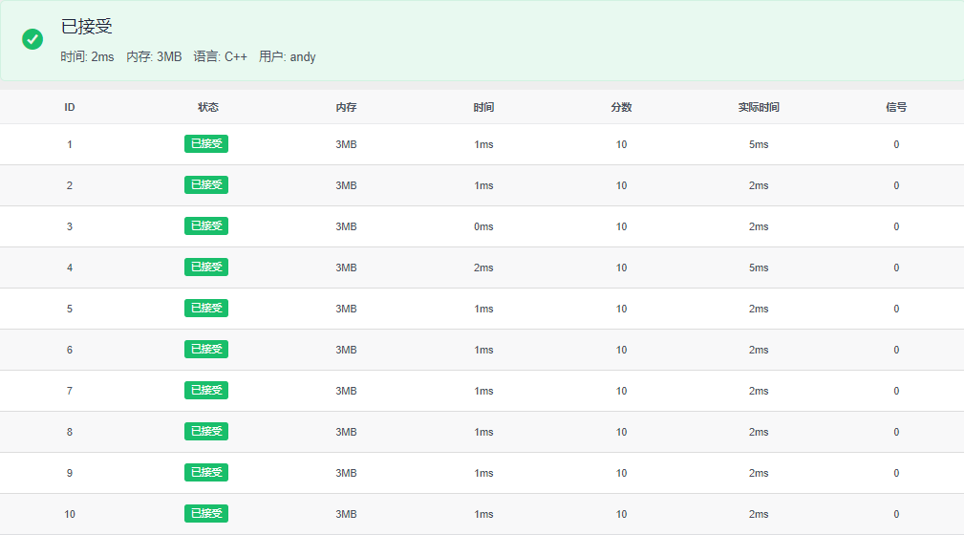
Accept

Slide 37

例题2 寻找林克的回忆(1)

Slide 38
寻找林克的回忆(1)
为了找到百年沉睡的原因，寻回百年前与公主一起的记忆碎片，明白自己是谁，林克必须破解数独谜题。
林克需要在限定时间内，把9×9的数独补充完整，使得图中每行、每列、每个3 × 3的九宫格内数字1~9均恰好出现一次。
林克需要寻回失去的记忆碎片，你，作为林克的朋友，需要帮忙林克寻回9×9棋盘中失去的数字。
或许有一天，林克也能帮助你，寻回关于你是谁，你从哪里来的记忆碎片。
这是数独试炼I（解密成功可以解锁林克前25%的记忆碎片）

Slide 39
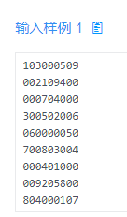
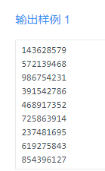
寻找一种可行的数独解法即可

Slide 40
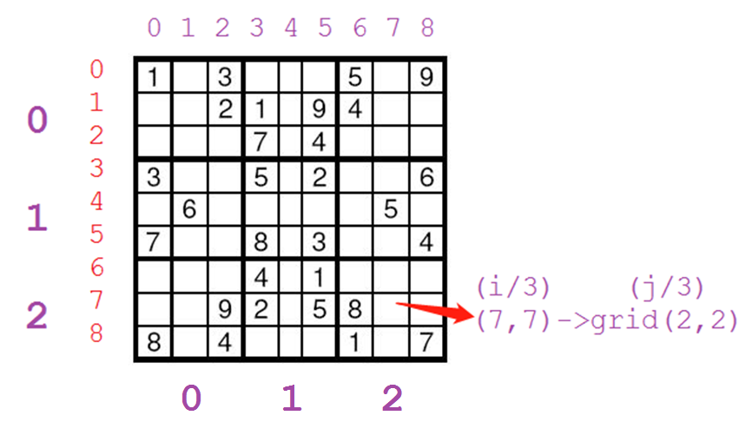
数独的坐标（0-8） 以点(7,7)的坐标表示为行7，列7，宫(2,2)

Slide 41
方法一：暴搜
从左上角位置(0,0)开始
如果当前格a(x,y)为0，那么分别按 行、列、宫的数字找到一个可以填的数字t填上，如果当前格为数字1-9，直接跳过该格
位置更新：如果y>8，则搜索dfs(x+1,0),否则深搜dfs(x,y+1)
如果x>8,则返回一组解。

Slide 42
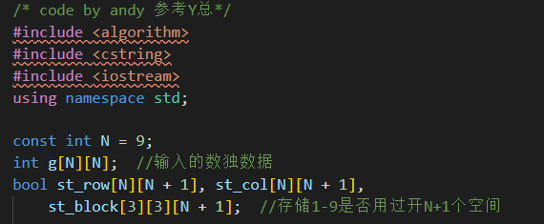
st 系列矩阵：记录行，列，宫内1-9数字是否有重复

Slide 43
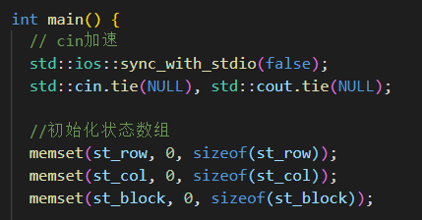
状态矩阵初始化

Slide 44
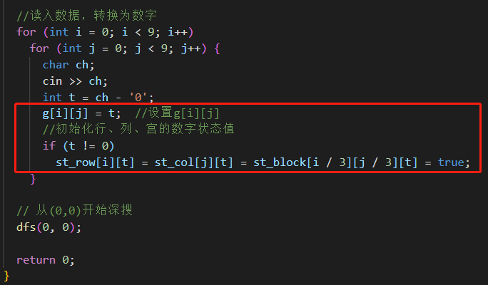
状态矩阵初始化

Slide 45
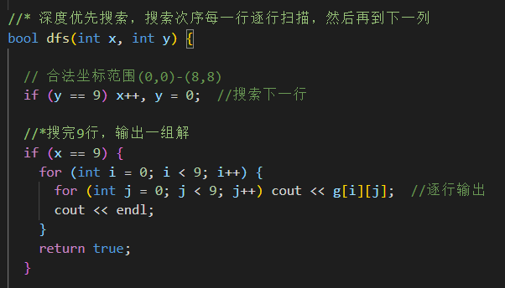
从左到右，从上到下逐格搜索

Slide 46
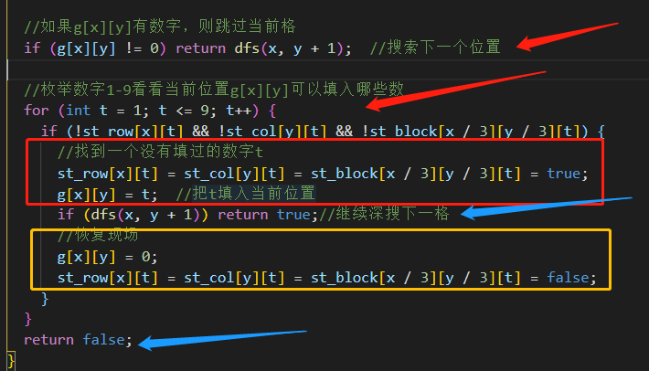
深搜与回溯

Slide 47
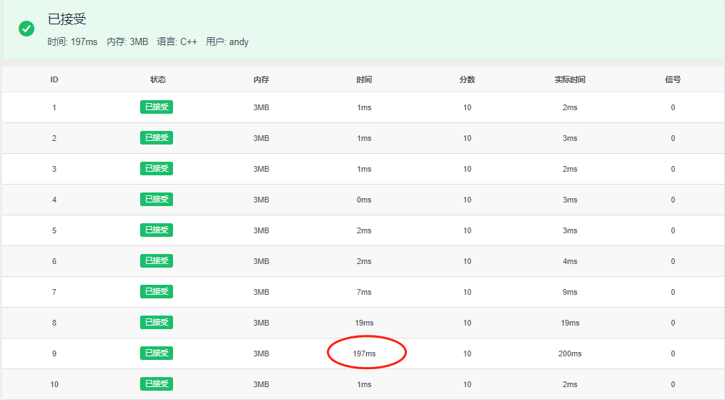
Accept

Slide 48

例题3 寻找林克的回忆(2)

Slide 49
寻找林克的回忆(2)
为了找到百年沉睡的原因，寻回百年前与公主一起的记忆碎片，明白自己是谁，林克必须破解数独谜题：
林克需要在限定时间内，把9×9的数独补充完整，使得图中每行、每列、每个3 × 3的九宫格内数字1~9均恰好出现一次。
林克需要寻回失去的记忆碎片，你，作为林克的朋友，需要帮忙林克寻回9×9棋盘中失去的数字。
或许有一天，林克也能帮助你，寻回关于你是谁，你从哪里来的记忆碎片。
这是数独试炼II（解密成功可以解锁林克25%的记忆碎片）

Slide 50


数据增强，需要优化！

Slide 51

剪枝 P102《算法竞赛进阶指南》

Slide 52
几种常见的剪枝策略P104
优化搜索顺序
排除等效冗余
可行性剪枝
最优性剪枝

Slide 53
回忆(2)采用的剪枝与优化技巧(P103)
优化搜索顺序
优先选择能填数字最少的位置 （优化深搜的起点，减少搜索树的宽度）
可行性剪枝
某个位置无数可填就回溯
对每棵树采用位运算进行“常数优化”

Slide 54
优化搜索顺序:选取可填数最少的格先填

Slide 55
位运算之常数优化
对于每行、每列、每宫，分别用一个9位的二进制(全局整数变量)，保存哪些数字还可以填。
对于每个位置，使用二进制的&运算求交集，并且使用lowbit运算取出每个可填的位置
更新状态：采用二进制运算迅速更新行、列、宫的状态值

Slide 56

常数优化的技术细节:把1-9映射为0-8

Slide 57
本题的优化技巧
从行、列、宫中可选数字最少的空缺位开始深搜
使用int类型作为行、列、宫，共3个状态数组的数据结构： 其后9位二进制表示数字1-9的使用状态： 例如：若int 初始化为0000000111111111,表示1-9都未使用
使用lowbit计算整数中最低位的1的位置(要修改的位置)
使用lowbit运算统计整数中1的个数(空缺的个数)

Slide 58

Y总代码

Slide 59

声明lowbit函数，初始化int数组

Slide 60

返回的int如果某位为1表示该位可选

Slide 61

打表求ones数组与LOG数组

Slide 62

统计空格个数

Slide 63

搜索次序优化：找到可选方案最少的空格位置

Slide 64


从x,y位置开始枚举可选方案并深搜

Slide 65

深搜与回溯

Slide 66

Accept

Slide 67

例题4 寻找林克的回忆(3)

Slide 68

靶型数独(30%的记忆碎片)

Slide 69


靶型数独

Slide 70

靶行数独的优化技巧

Slide 71
更新操作(x,y) 与t

Slide 72


设计记分函数get_score

Slide 73

参考代码(Y总)

Slide 74

状态数组的初始化

Slide 75

两个get函数

Slide 76

状态更新函数draw(x,y,t) 根据t的正负更新各状态和g[x][y]

Slide 77

根据回忆(2)代码修改dfs加上score参数

Slide 78

寻找最少方案数的位置

Slide 79

枚举可填的数，开始深搜

Slide 80


初始化g[N][N]，各状态数组与scroe

Slide 81

恭喜恭喜！！

Slide 82

第八周 C++例题试炼二（ilovexmu) 截止日期: 2021年5月22日

Slide 83

Boss题 寻找林克的回忆(4)

Slide 84

寻找林克的回忆(4) （最后20%的记忆碎片）

Slide 85

输入输出

Slide 86


输入输出

Slide 87

基本搜索思路

Slide 88


常数优化：2^16-1

Slide 89

5种优化：参考题解

Slide 90

Y总视频: (编码耗时3小时-4小时)

